Slide 1

Semantisches Liften von Modelldifferenzen
im MID Innovator
- Design-Studie zur Integration von SiLift -
Timo Kehrer
Praktische Informatik
Universität Siegen
02.07.2013
http://pi.informatik.uni-siegen.de/Projekte/SiLift

Slide 2
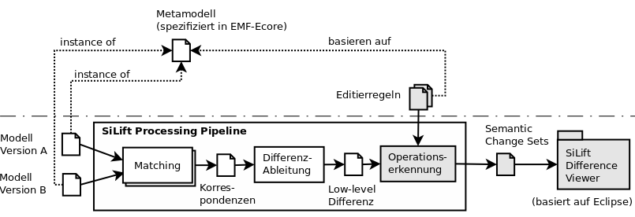
SiLift: Architektur

Slide 3
SiLift: Architektur
Endbenutzer-
Umgebung

Slide 4
SiLift: Architektur
Konfigurationsdaten:
Adaption an bel. Modelltypen
Endbenutzer-
Umgebung

Slide 5
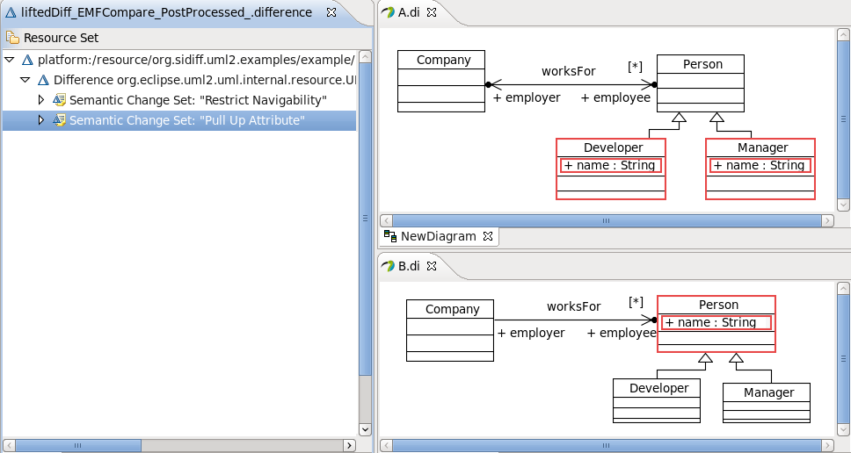
SiLift „Difference Viewer“

Slide 6
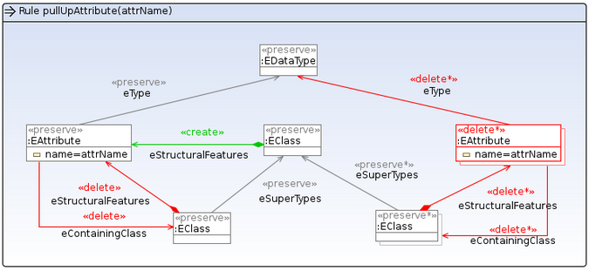
Beispieleditierregel: „Pull up attribute“

Slide 7
Integrierbare Komponenten
Operationserkennung +
Konfiguration

Slide 8
Auswahl des Matchers
Matching basierend auf
persistenten Identifizierern
aus Innovator

Slide 9
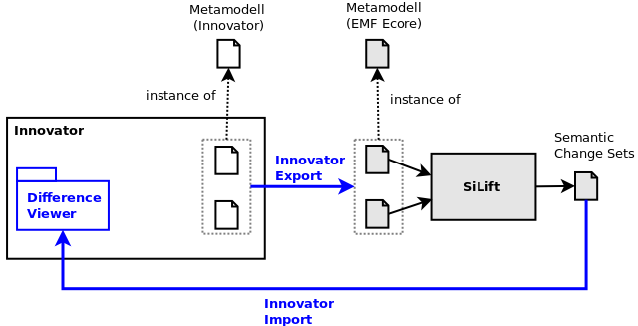
Integration: Überblick

Slide 10
Entwurfsentscheidung: Ecore Metamodell
Eigenimplementierung | Standard Eclipse-Projekte
+ Import-/Export- Transformation evtl. einfacher | + Editierregeln teilweise bereits vorhanden

Slide 11
Entwurfsentscheidung: Import-/Export-Transformation
Laufzeitobjekte vs.
„Dateischnittstelle“

